Slide 1

虚幻引擎双人对打游戏开发
基于蓝图可视化编程的格斗游戏项目实践
技术架构与核心算法解析
UE5 Blueprint | Fighting Game Project

Slide 2
目录
01
02
03
04
项目概述
技术架构
核心算法
渲染与体会
双人对打游戏功能全景与蓝图类结构
蓝图设计与系统模块化架构
Phong光照与BVH加速结构原理
视觉效果展示与项目开发心得

Slide 3
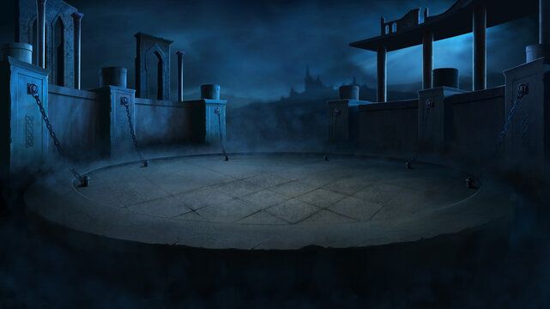
01
项目概述
双人对打游戏功能全景与蓝图类结构

Slide 4
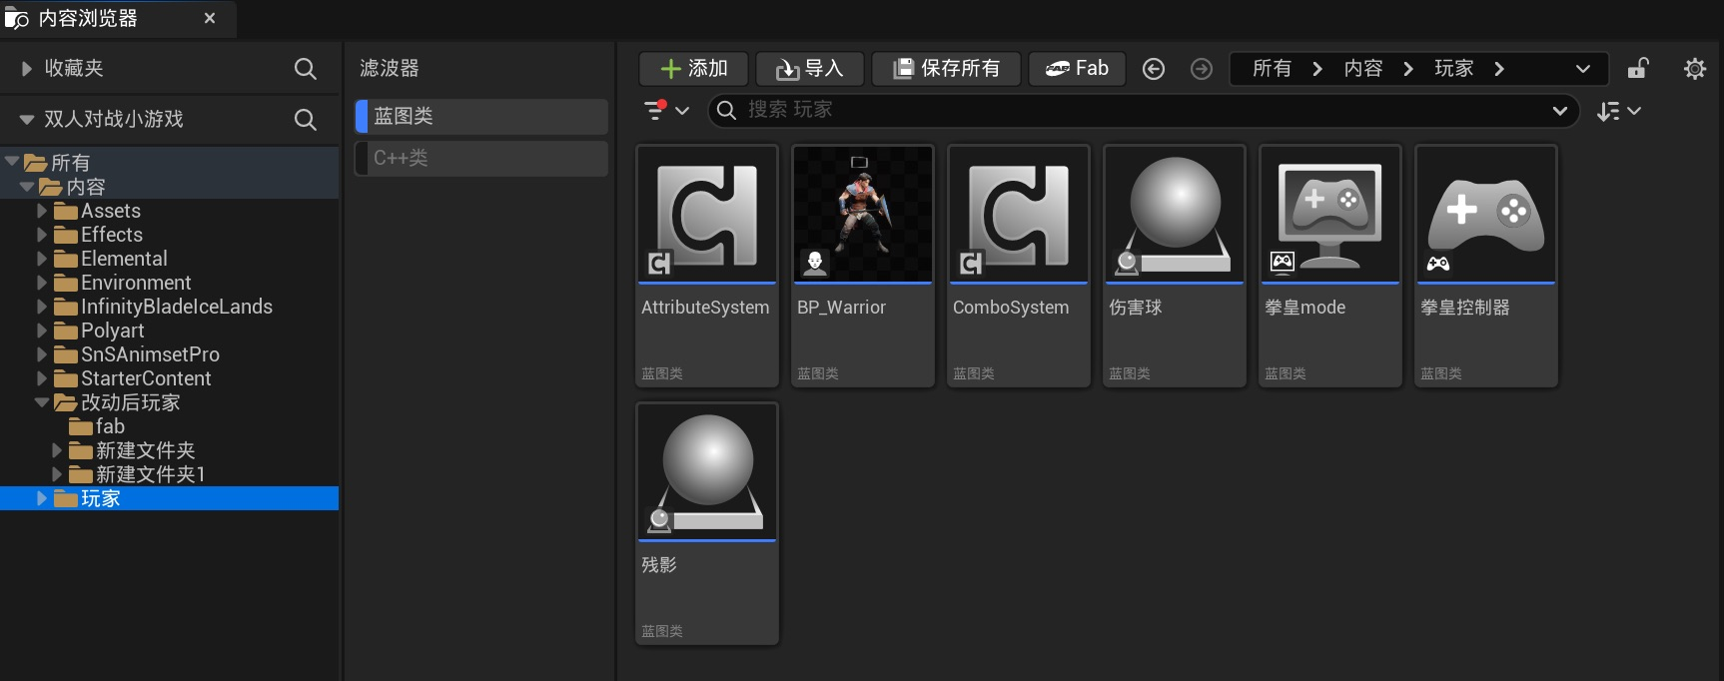
项目功能总览
双人对战模式
角色属性系统
连招攻击系统
P1/P2独立输入通道，支持键盘与手柄双操控方案
HP/MP/能量值三属性管理，支持平滑插值恢复与死亡判定
轻击/重击/EX技能/闪避多段连招，动画蒙太奇驱动
输入控制系统
伤害碰撞检测
视觉特效系统
轴向输入+动作输入双通道，Branch条件判断P1/P2有效性
Capsule/Box碰撞体Overlap事件触发伤害计算
残影拖尾效果、爆气能量特效、双镜头跟随系统
01 项目概述 | 02 技术架构 | 03 核心算法 | 04 渲染与体会
04

Slide 5
蓝图类结构一览
蓝图类 | 父类 | 功能职责
AttributeSystem | ActorComponent | HP/MP/能量属性管理
BP_Warrior | Character | 角色基类与组件聚合
ComboSystem | ActorComponent | 连招/攻击/闪避逻辑
伤害球 | Actor | 碰撞伤害检测
拳皇mode | GameMode | 游戏规则管理
拳皇控制器 | PlayerController | P1/P2输入处理
残影 | Actor | 角色拖尾视觉效果
内容浏览器 — 7个核心蓝图类
项目采用组件化设计，AttributeSystem和ComboSystem作为ActorComponent挂载到BP_Warrior上，实现属性与战斗逻辑的解耦。
01 项目概述 | 02 技术架构 | 03 核心算法 | 04 渲染与体会
05

Slide 6

02
技术架构与蓝图设计
从蓝图节点看游戏系统的模块化设计

Slide 7
技术架构图
引擎层 | UE5 渲染管线 + Chaos 物理引擎 + 输入系统 + 音频系统
游戏模式层 | 拳皇mode (GameMode) — 游戏规则管理、胜负判定、场景切换
控制器层 | 拳皇控制器 (PlayerController) — P1/P2 输入映射、镜头控制、UI交互
角色层
BP_Warrior 角色
AttributeSystem
ComboSystem
伤害检测Box
血条UI / 残影
镜头 / 音效
资源层 | 动画蒙太奇 + 材质/纹理 + 场景模型 + 音效资源
数据流向：引擎层提供底层能力 → 游戏模式层管理规则 → 控制器层处理输入 → 角色层执行业务逻辑 → 资源层提供资产支持。组件化设计使AttributeSystem和ComboSystem可独立复用。
01 项目概述 | 02 技术架构 | 03 核心算法 | 04 渲染与体会
07

Slide 8
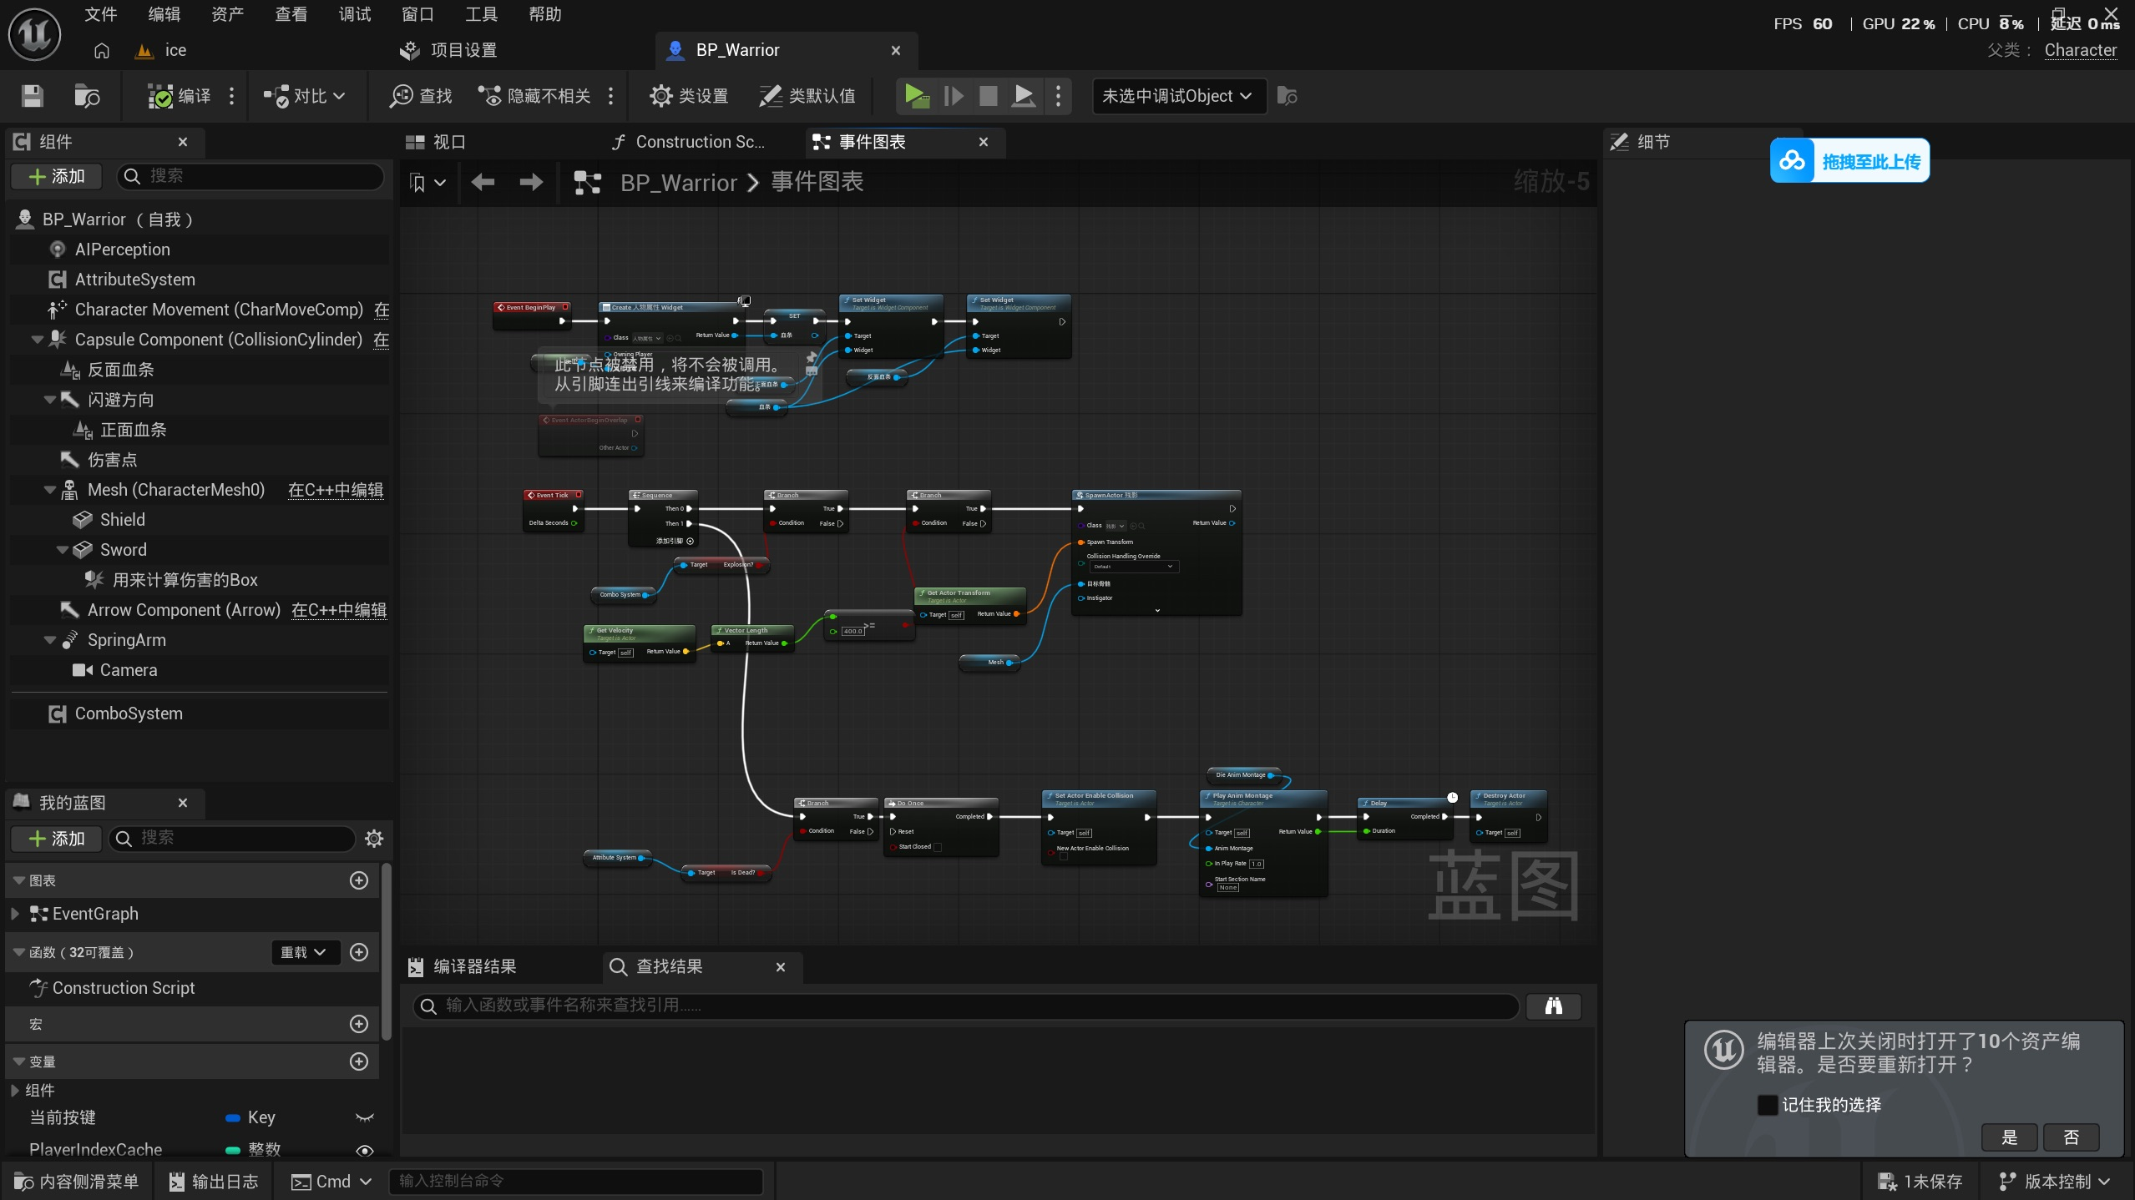
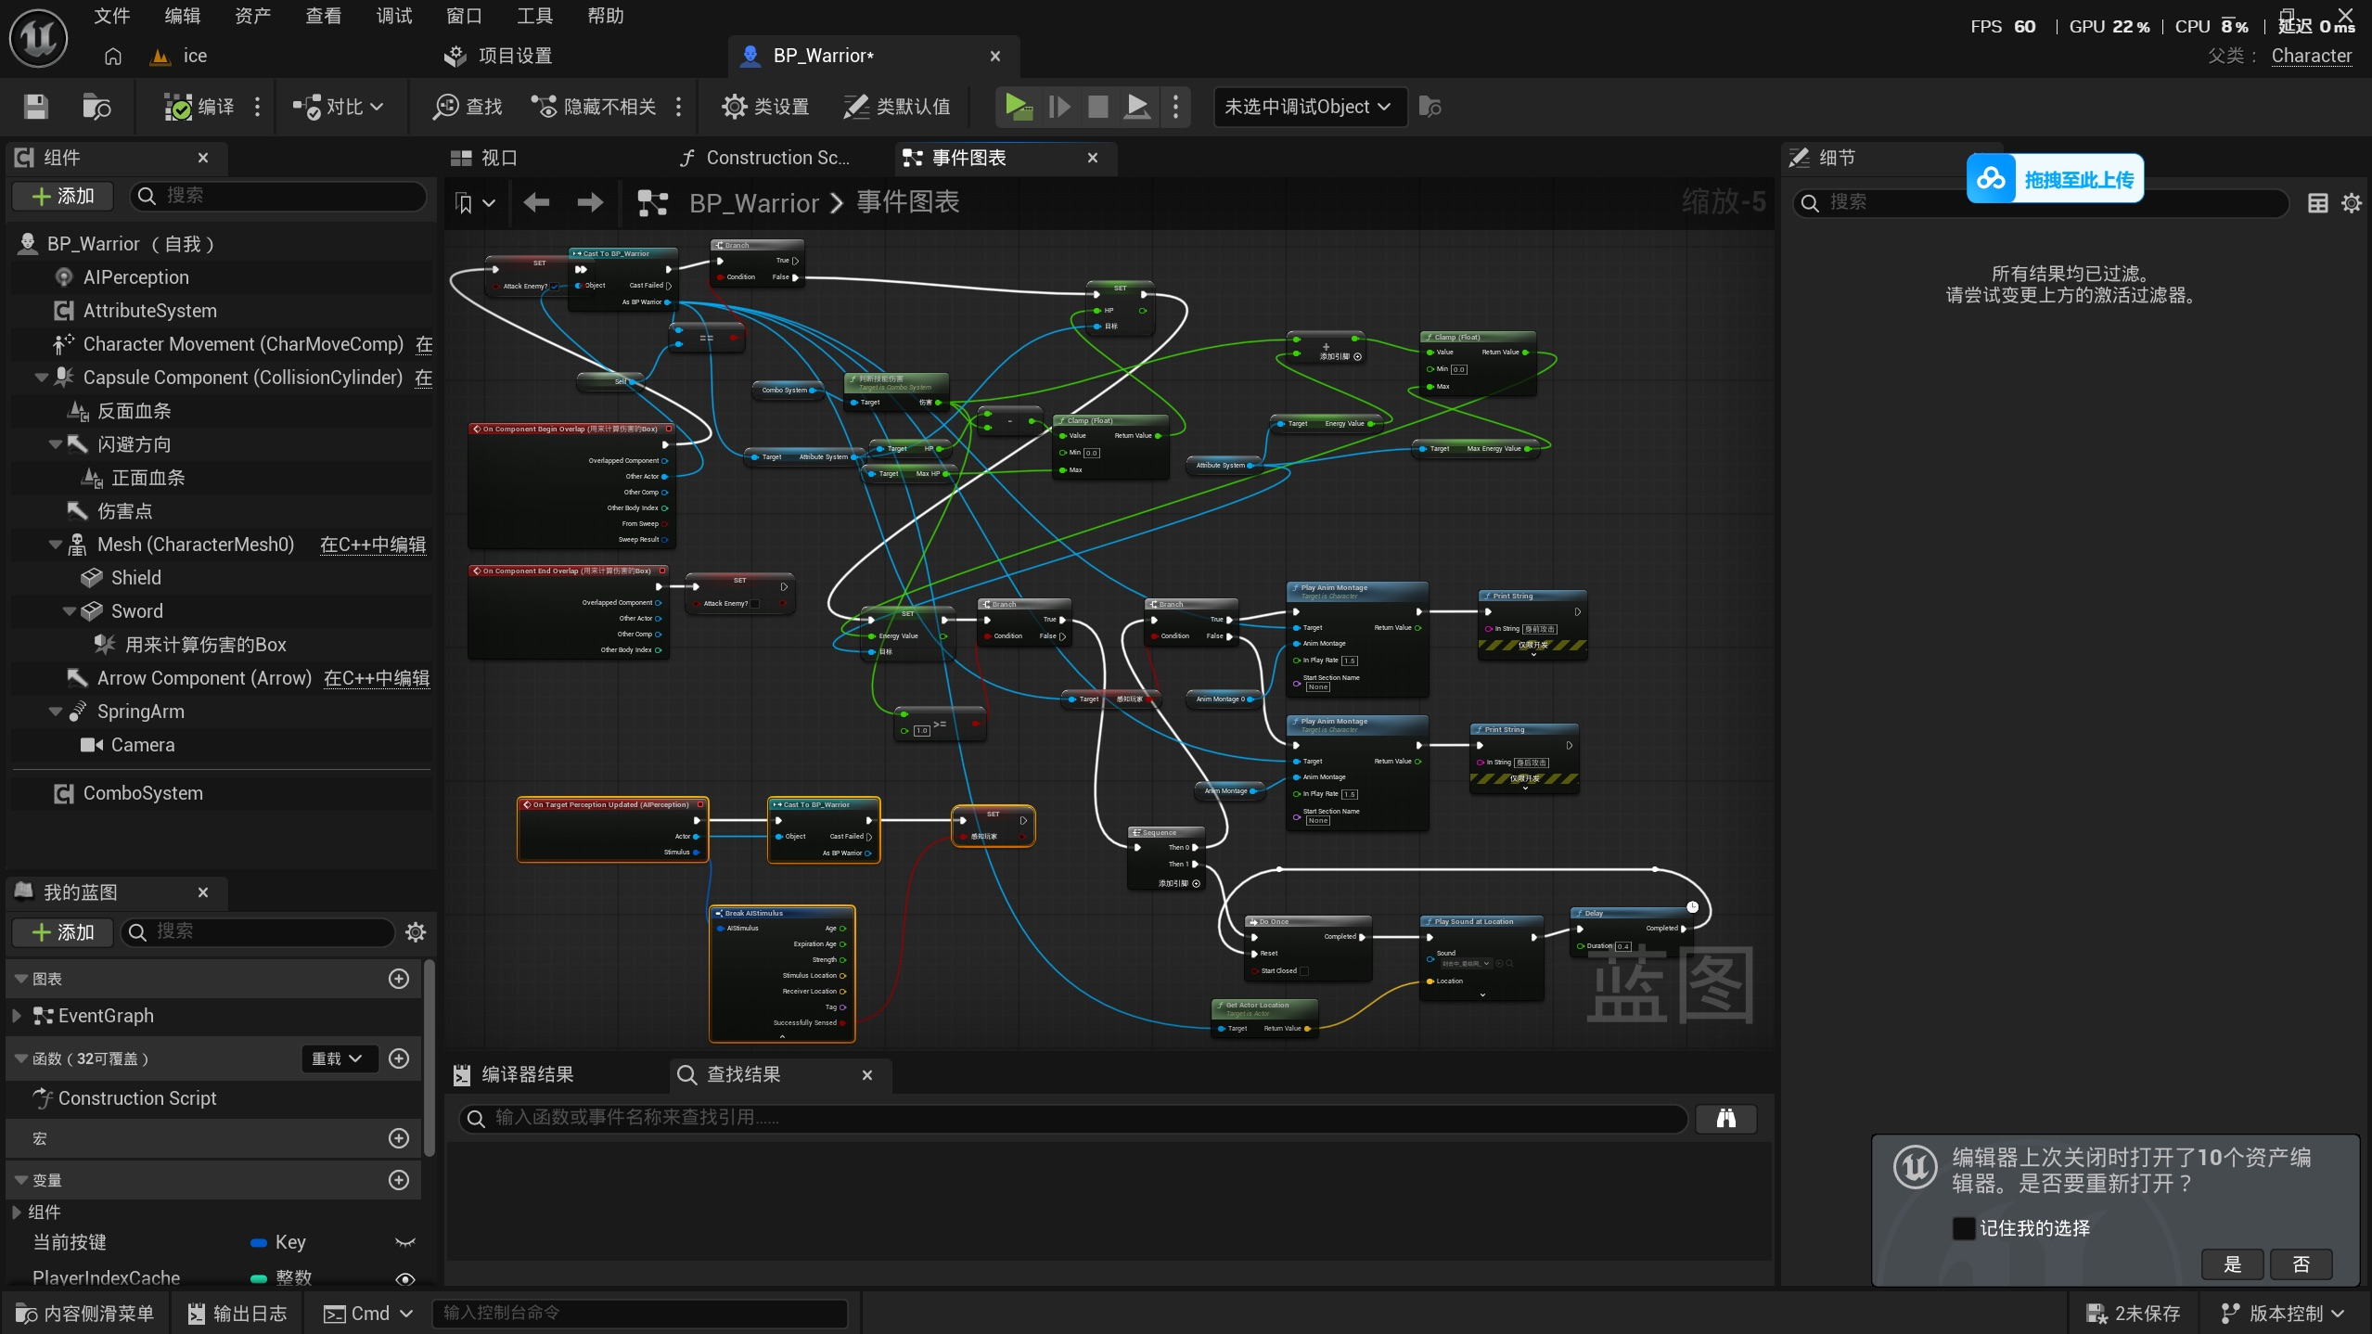
核心角色类 BP_Warrior
继承关系
BP_Warrior ← Character ← Pawn ← Actor
核心组件体系
• CharacterMovement — 角色移动控制
• CapsuleComponent — 碰撞体
• AttributeSystem — 属性管理组件
• ComboSystem — 连招系统组件
• Mesh + Shield + Sword — 角色网格与装备
• 伤害Box — 攻击碰撞检测
• SpringArm + Camera — 镜头系统
事件逻辑
Event BeginPlay → 初始化血条UI
Event Tick → 速度检测/残影生成/死亡判定
BP_Warrior 事件图表 — 初始化与Tick更新逻辑
碰撞检测与攻击反馈逻辑
01 项目概述 | 02 技术架构 | 03 核心算法 | 04 渲染与体会
08

Slide 9
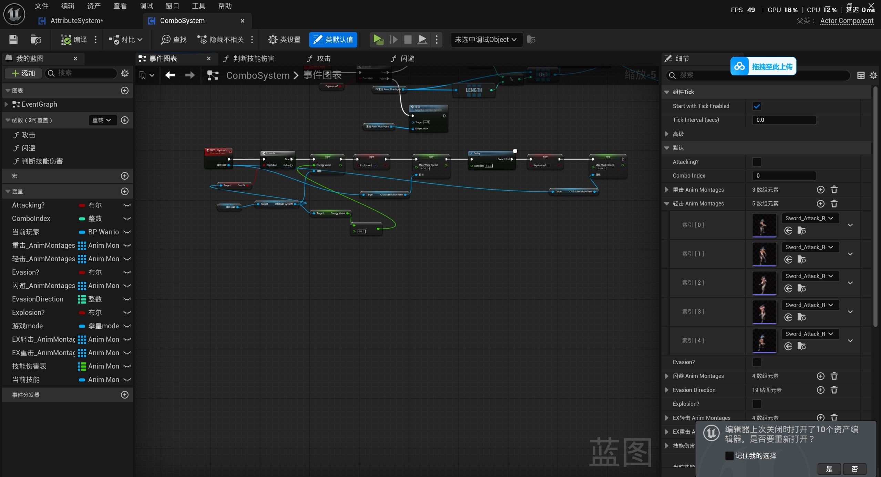
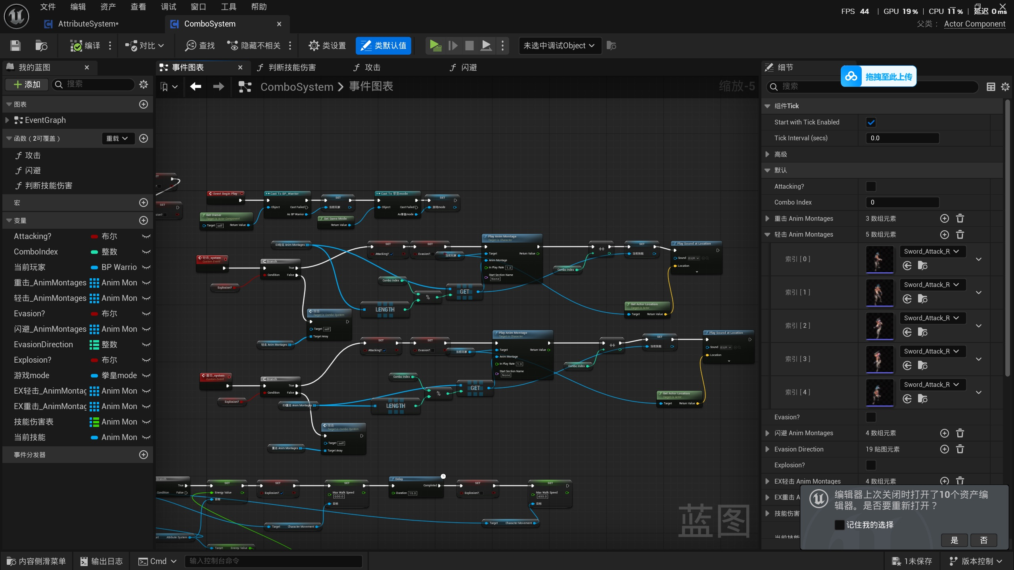
连招系统 ComboSystem
ComboSystem 事件图表 — 攻击与闪避状态机
ComboSystem 完整攻击/闪避/爆气逻辑
核心状态变量：Attacking?（攻击状态布尔）| Evasion?（闪避状态布尔）| ComboIndex（连招索引整数）| Explosion?（爆气状态布尔）
动画蒙太奇数组：重击 AnimMontages（3段）| 轻击 AnimMontages（5段）| 闪避 AnimMontages（4段）| EX轻击/EX重击 AnimMontages（各4段）
战斗循环逻辑：输入触发 → 状态检测（Attacking?/Evasion?）→ 动画播放（Play Anim Montage）→ 伤害判定 → 状态重置。爆气系统通过MP消耗实现MaxWalkSpeed变速与能量爆发效果。
01 项目概述 | 02 技术架构 | 03 核心算法 | 04 渲染与体会
09

Slide 10
Animation Notify & Combo Control
动画通知与连击控制系统
核心机制
AnimNotify: 在动画时间轴设置通知点(AttackStart/AttackEnd),精确控制攻击判定开关
Combo Window: 攻击动画特定时间段内可输入下一次指令形成连击
bIsAttacking: 布尔变量标记攻击状态,防止动画重复触发和无限连击
Input Buffer: 攻击期间缓存输入,连击窗口开启时自动释放提升手感
ComboCounter: 记录连击段数,驱动不同段数的攻击动画和伤害倍率
实现流程
AnimNotifyState -> NotifyBegin -> Set bIsAttacking=true -> Enable HitBox
NotifyEnd -> Set bIsAttacking=false -> Disable HitBox -> Check ComboQueue
ComboQueue: 窗口期内检测输入键,缓存到队列等待窗口开启
ComboWindow Notify: 触发时检查队列并启动下一段攻击
状态重置: 连击中断或达最大段数时,Counter清零等待新输入
01 Project Overview | 02 Tech Architecture | 03 Core Algorithms | 04 Rendering | 05 Animation & Interaction
10

Slide 11
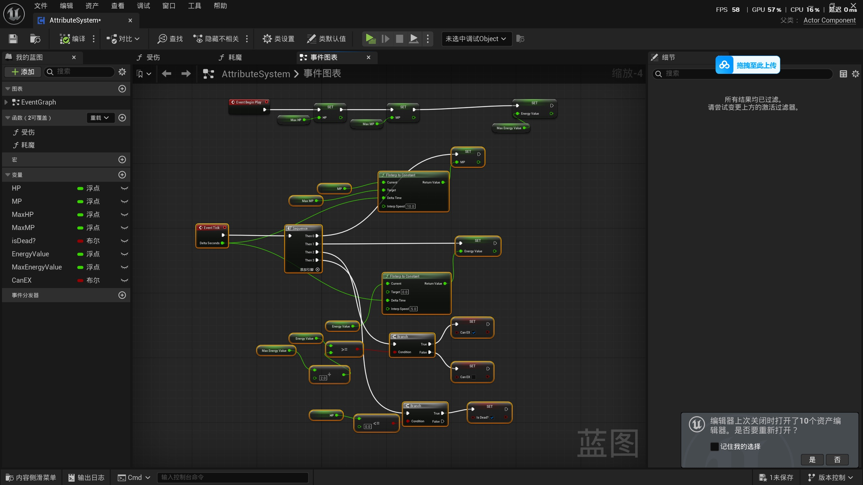
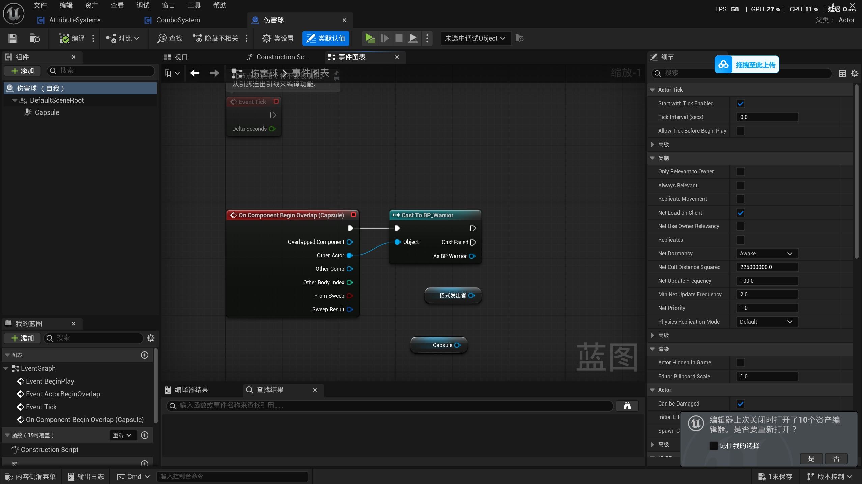
属性系统与伤害检测
AttributeSystem — HP/MP/能量值管理与恢复逻辑
伤害球 — Capsule碰撞检测与伤害触发
AttributeSystem 属性管理：HP/MaxHP（生命值）、MP/MaxMP（魔法值）、EnergyValue/MaxEnergyValue（能量值，使用FinterpToConstant实现平滑插值恢复）、isDead（死亡判定）、CanEX（爆气可用判定）。EventTick中通过Sequence节点顺序执行：MP恢复 → 能量恢复 → CanEX条件判断 → 死亡检测。
伤害球碰撞检测：伤害球Actor挂载Capsule组件，通过OnComponentBeginOverlap事件检测碰撞重叠，Cast To BP_Warrior确认目标类型后触发AttributeSystem的受伤函数，实现伤害计算与HP扣减。招式发出者变量用于区分攻击来源，避免自伤。
01 项目概述 | 02 技术架构 | 03 核心算法 | 04 渲染与体会
10

Slide 12
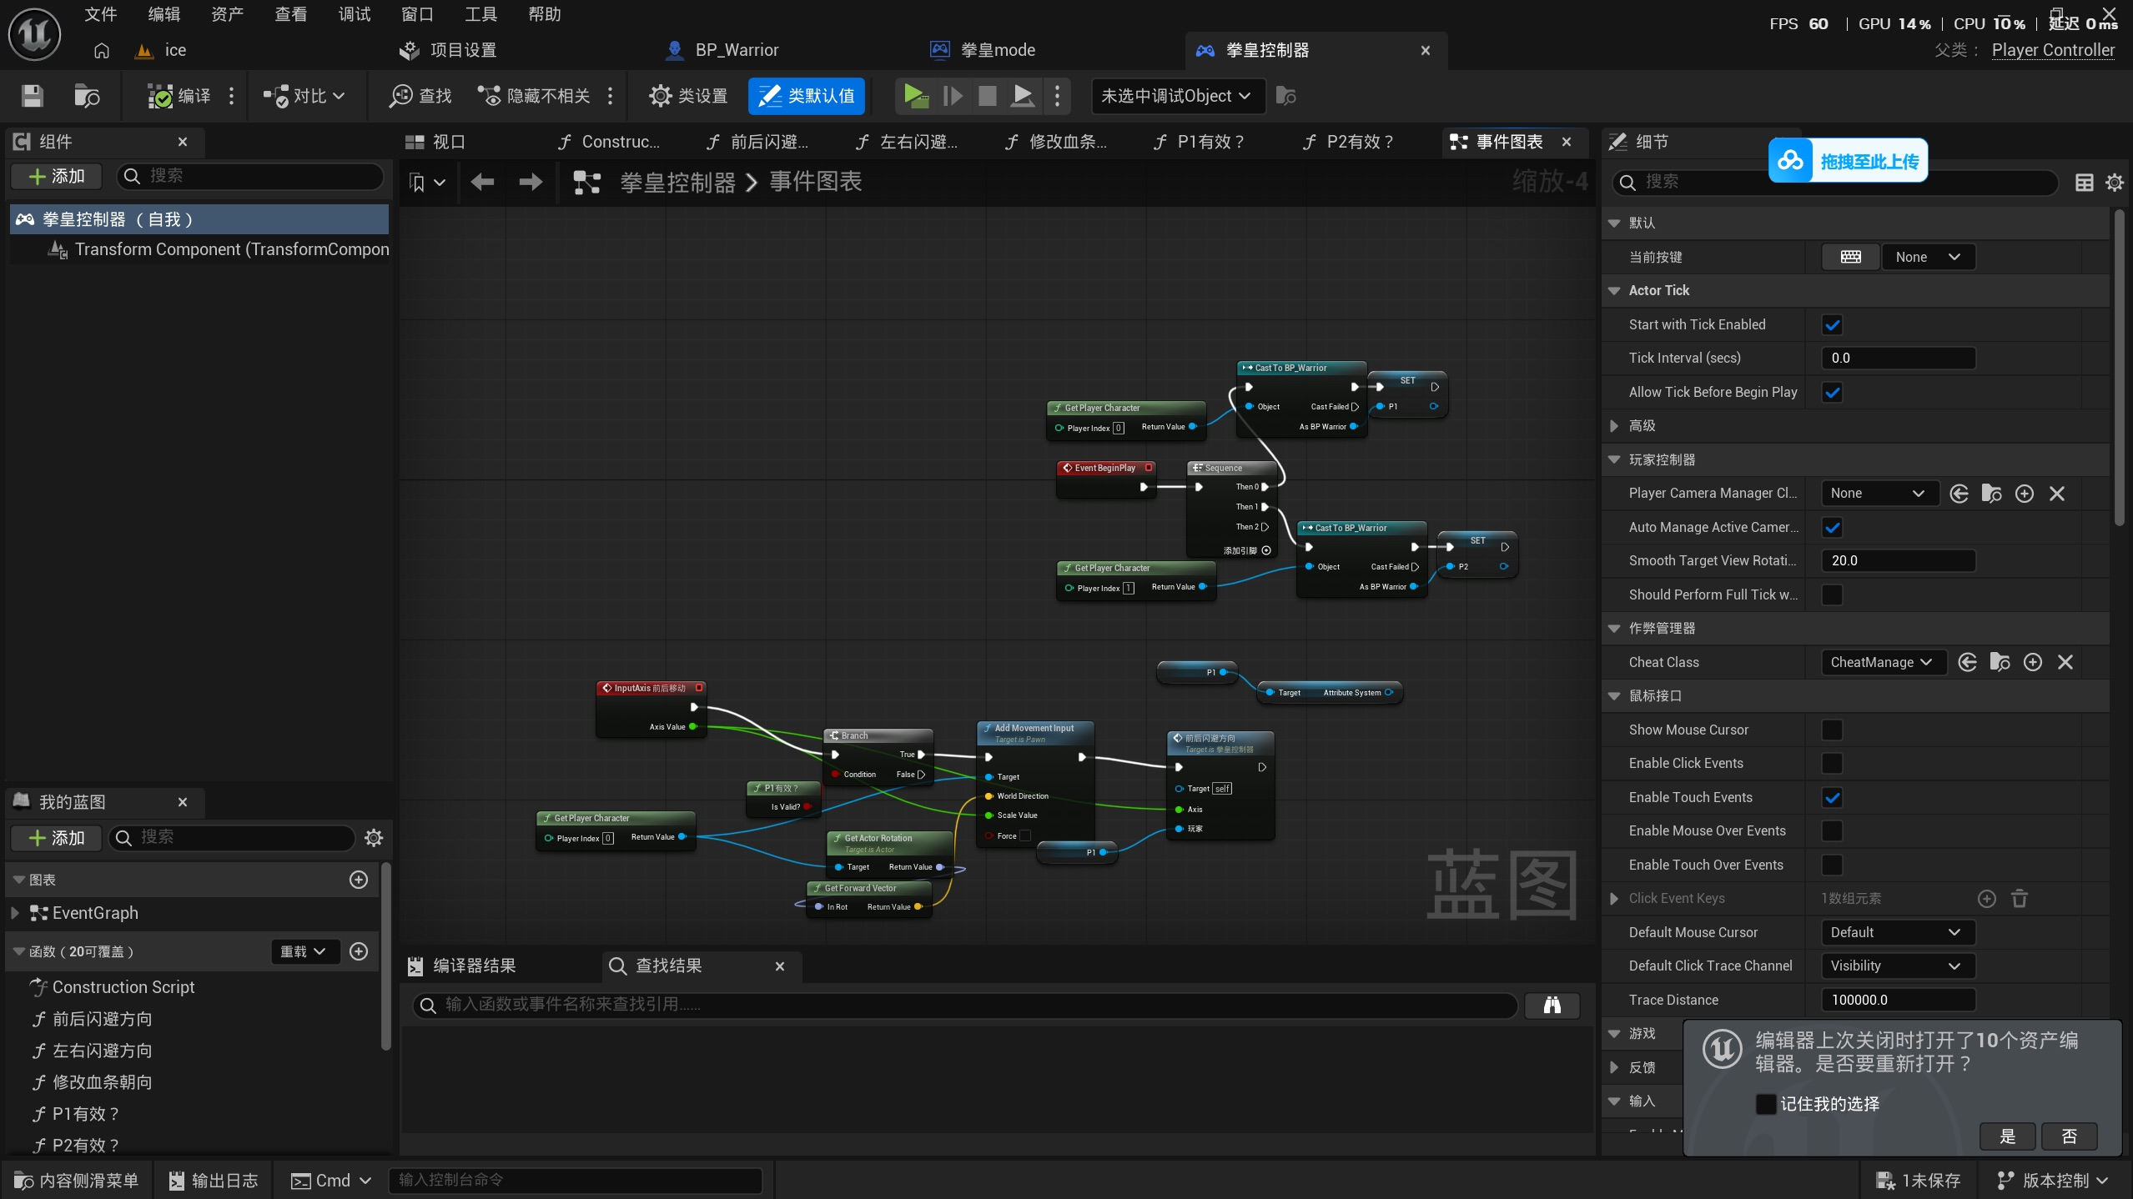
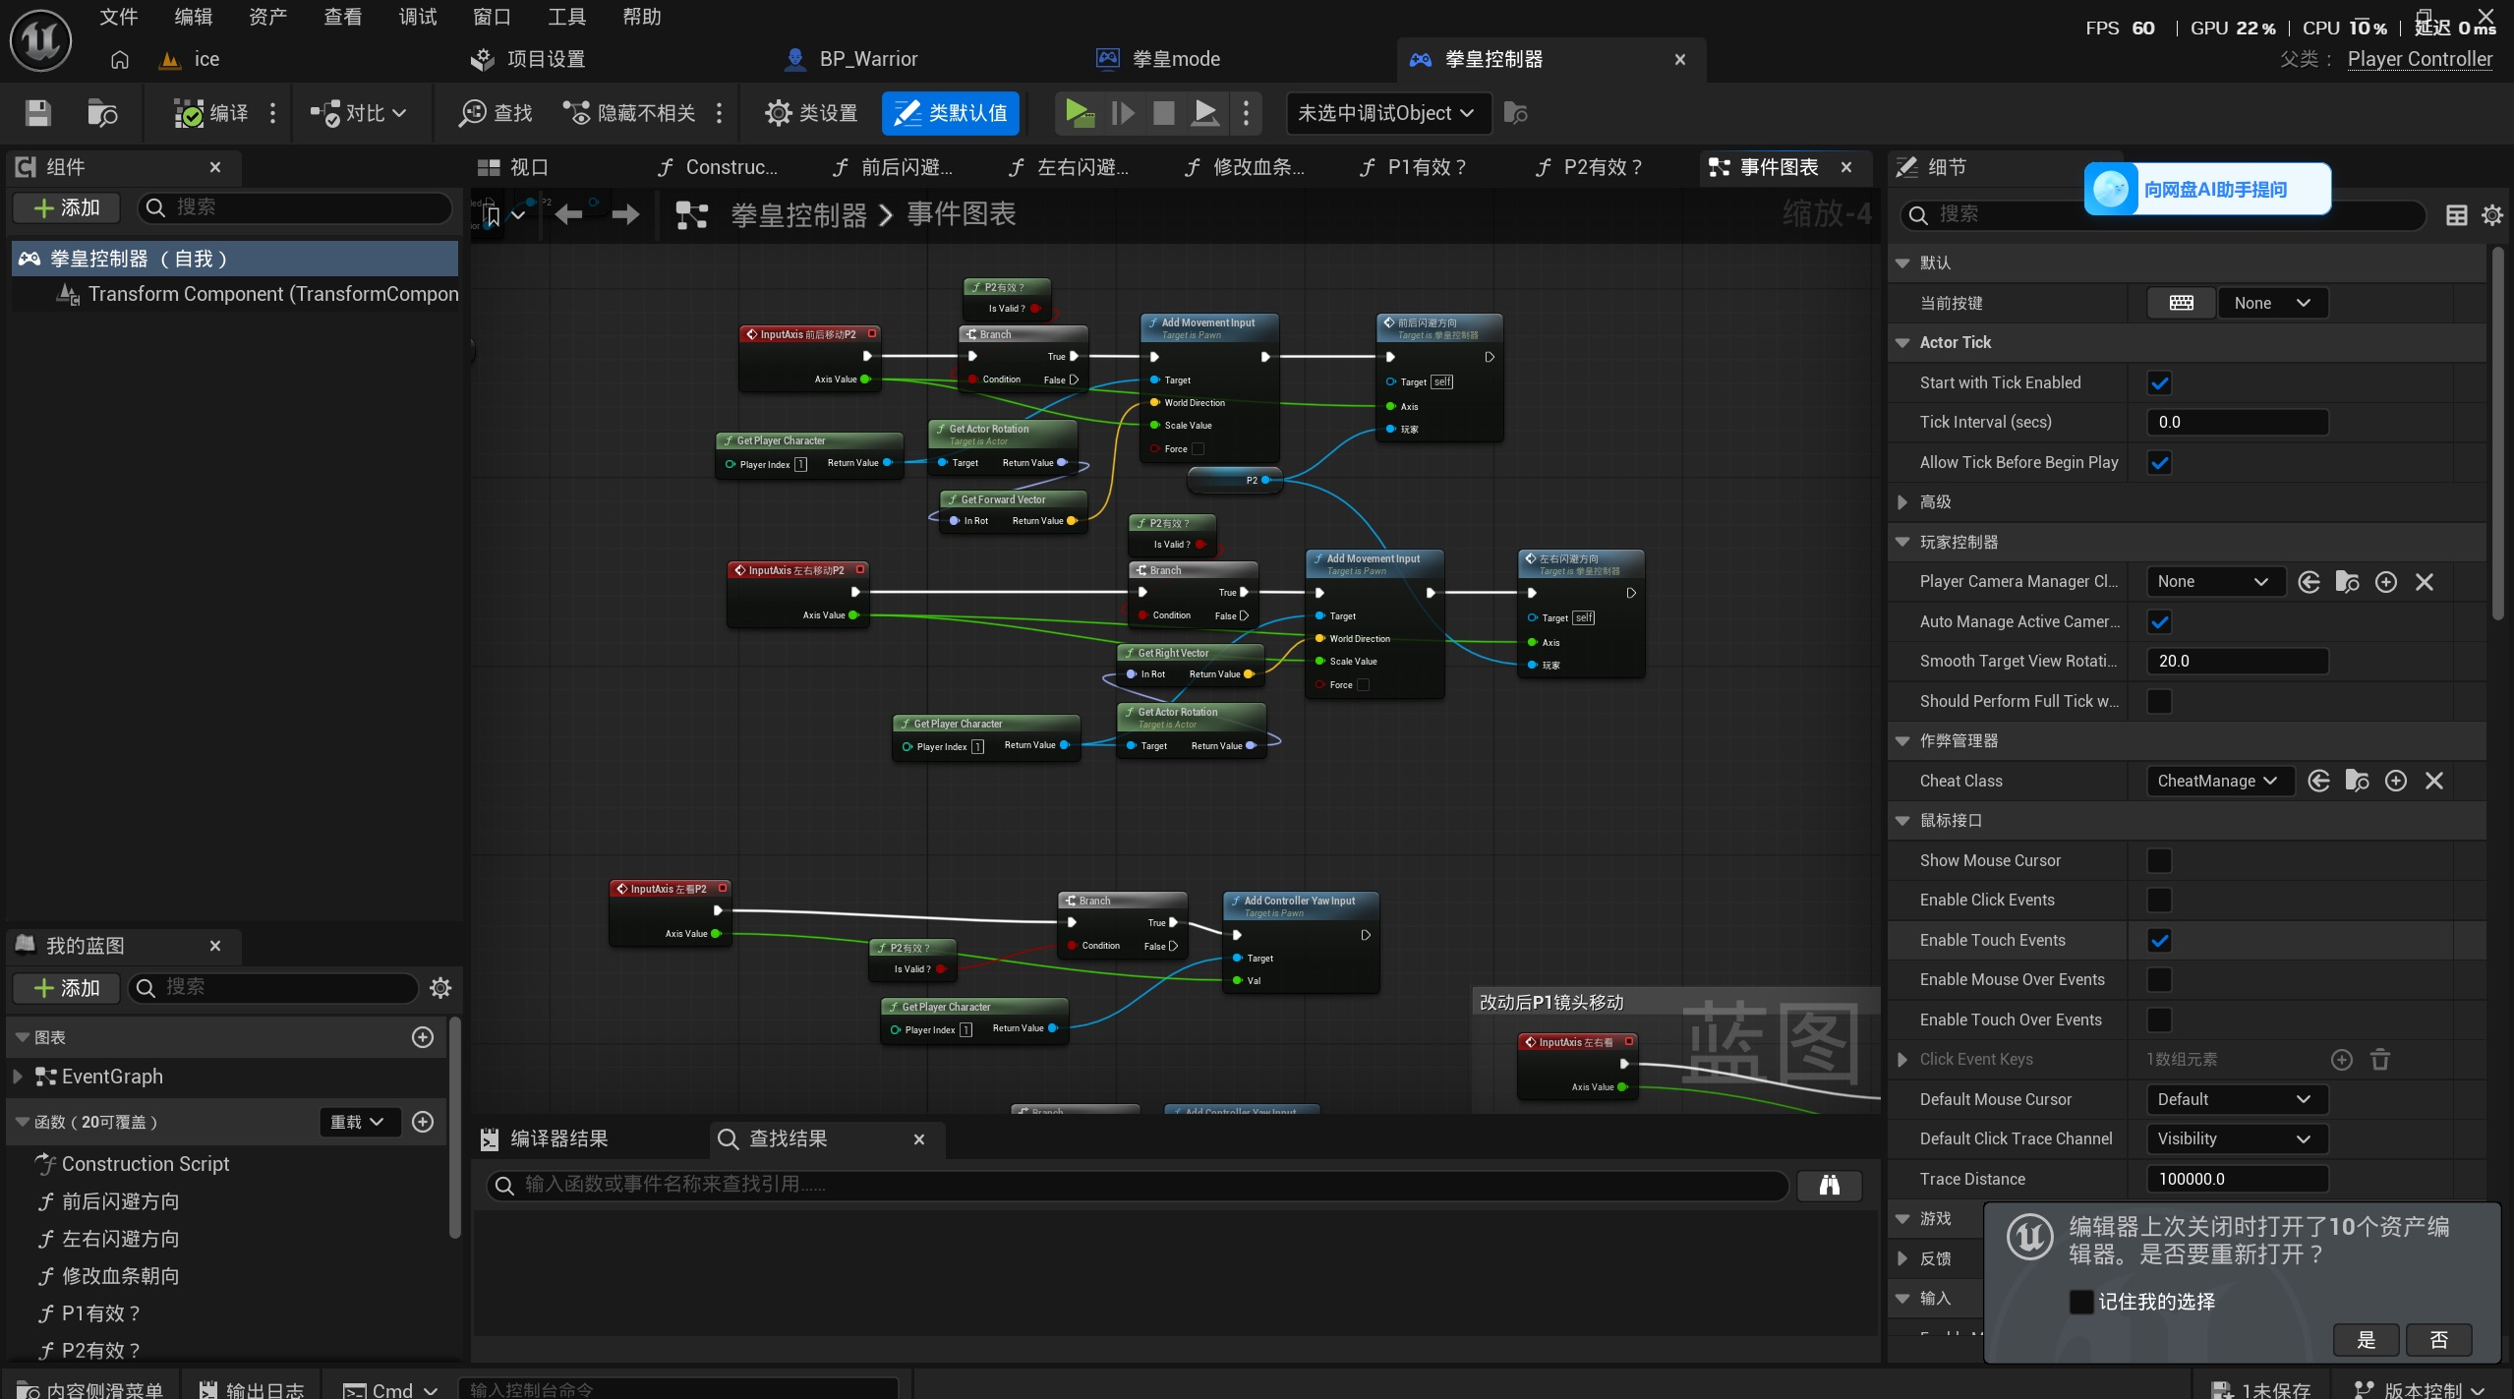
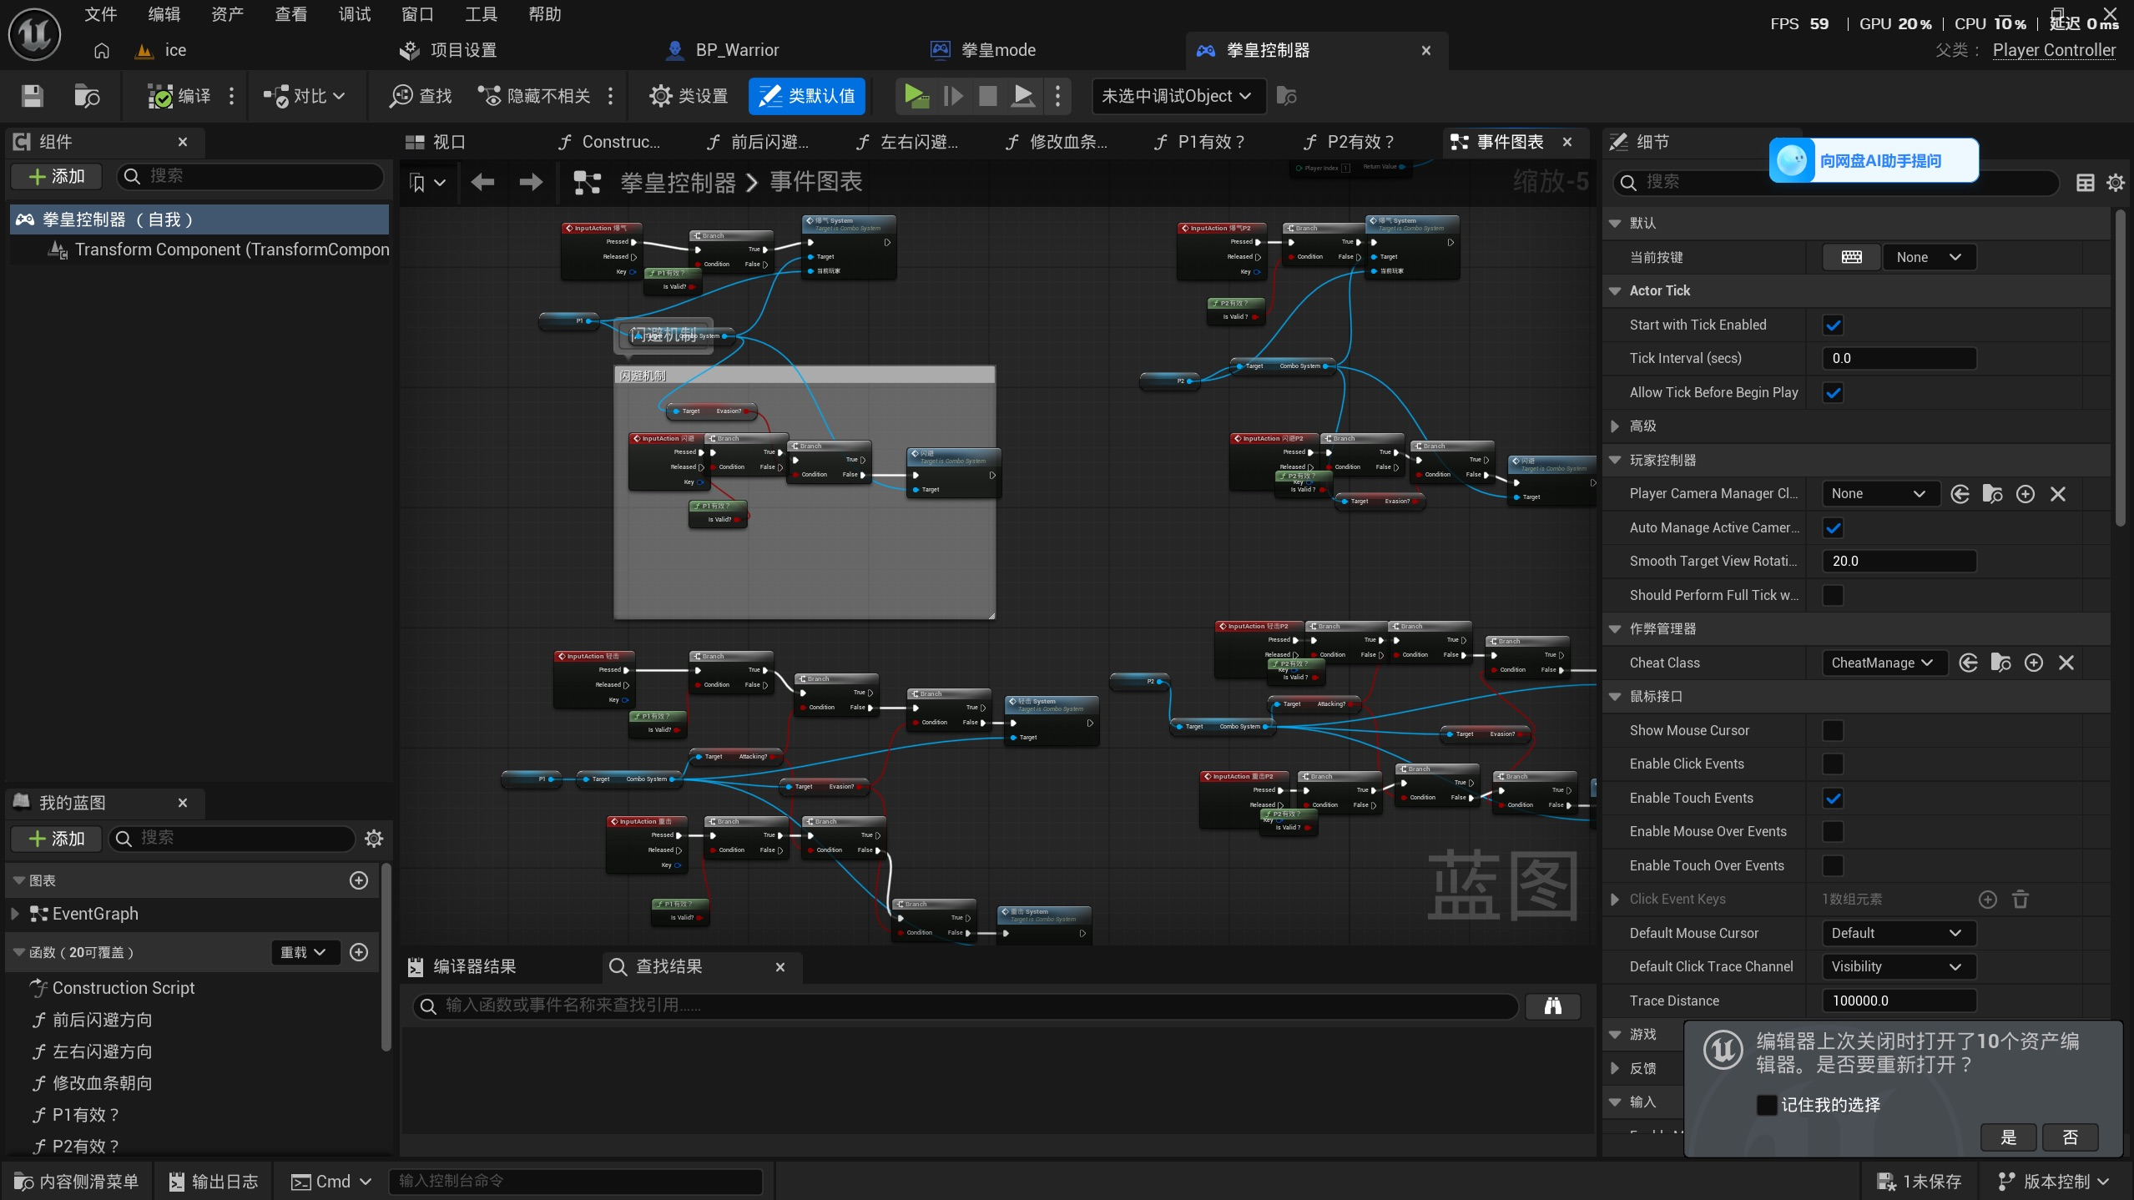
双玩家输入控制
P1移动输入与角色初始化
P2移动输入与镜头控制
攻击/闪避/爆气动作输入
输入架构设计
拳皇控制器（PlayerController）通过PlayerIndex区分P1（Index=0）和P2（Index=1），确保双玩家输入完全独立。
轴向输入（Axis Mappings）
• P1：前后移动 / 左右移动 / 镜头Yaw旋转 / 镜头Pitch旋转
• P2：前后移动P2 / 左右移动P2 / 镜头YawP2 / 镜头PitchP2
动作输入（Action Mappings）
• 轻击 / 重击 / 闪避 / 爆气 — 各自独立映射P1和P2按键
输入通过Branch判断有效性 → GetPlayerCharacter获取角色 → 调用ComboSystem执行战斗逻辑。
01 项目概述 | 02 技术架构 | 03 核心算法 | 04 渲染与体会
11

Slide 13
Raycast & Hit Detection System
射线检测与命中判定系统
Raycast Mechanism
Line Trace / Raycast: 从武器Socket发射射线检测是否命中目标
Channel Trace: 使用ECC_GameTraceChannel自定义攻击通道区分普通碰撞
FHitResult: 获取命中位置、法线、受击组件、受击Actor等详细信息
ApplyDamage: 命中后调用伤害函数,通过DamageEvent事件链通知受击方
Debug Visualization: DrawDebugLine/Sphere可视化射线轨迹辅助调试
Implementation Details
发射位置: 从武器Socket或骨骼插槽获取世界位置作为射线起点
射线方向: 根据角色朝向GetActorForwardVector加攻击角度偏移
检测范围: 设置合理的射线长度AttackRange和碰撞半径SphereTrace
多目标处理: MultiLineTrace检测多个目标,按距离排序选择最近命中
性能优化: 异步射线检测Async Line Trace避免阻塞主线程
01 Project Overview | 02 Tech Architecture | 03 Core Algorithms | 04 Rendering | 05 Animation & Interaction
13

Slide 14
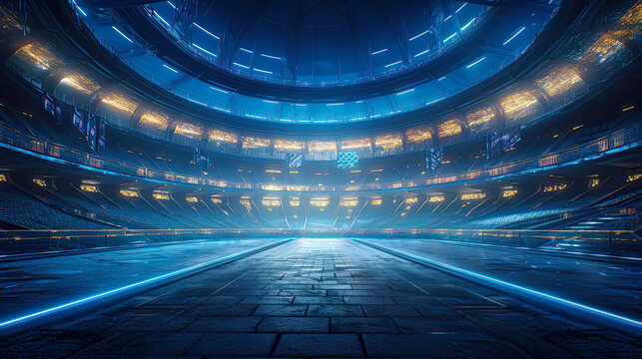
03
核心算法原理
游戏图形学与实时渲染中的关键算法

Slide 15
Phong光照模型
Phong Reflection Model
$$I=I_{a}k_{a}+∑_{l}I_{l}[k_{d}(L⋅N)+k_{s}(R⋅V)^{n}]$$
三项光照分量
环境光 Ambient
漫反射 Diffuse
镜面反射 Specular
模拟间接光照，与表面方向无关，提供基础亮度 $$I_{a}⋅k_{a}$$
与入射角相关，L·N越大越亮，模拟粗糙表面 $$I_{l}⋅k_{d}(L⋅N)$$
与观察角相关，R·V产生高光，n控制高光锐度 $$I_{l}⋅k_{s}(R⋅V)^{n}$$
变量说明
UE5中的扩展：PBR渲染
虚幻引擎5将Phong模型扩展为基于物理的渲染（PBR），通过Metallic/Roughness工作流实现更真实的材质表现：
• Metallic（金属度）：控制材质是金属（1.0）还是非金属（0.0）
• Roughness（粗糙度）：控制漫反射表面的光滑程度
• Base Color：材质的基础颜色反射率
• Normal：表面法线细节，增强微观表面凹凸
本项目角色材质和场景材质均基于UE5的PBR工作流构建。
符号 | 含义 | 说明
L | 入射光方向 | 从表面点指向光源的单位向量
N | 表面法线 | 垂直于表面的单位向量
R | 反射方向 | R = 2(L·N)N - L
V | 观察方向 | 从表面点指向相机的单位向量
n | 高光指数 | 越大高光区域越小越锐利
01 项目概述 | 02 技术架构 | 03 核心算法 | 04 渲染与体会
13

Slide 16
BVH加速结构
Bounding Volume Hierarchy — 层次包围盒，光线追踪与碰撞检测的核心加速结构
核心思想
构建算法流程
BVH通过递归地将场景几何体划分为层次化的包围盒树，将O(n)的线性遍历复杂度降低到O(log n)。
对于包含N个三角形的场景：
• 暴力检测：每次查询需要 N 次求交
• BVH加速：每次查询仅需约 log₂N 次求交
• 百万级场景：从 1,000,000 次降至约 20 次
Step 1 计算所有图元的轴对齐包围盒 (AABB)
Step 2 选择分割轴（AABB最长轴：X/Y/Z）
Step 3 按图元质心在分割轴上排序，中点分割
Step 4 递归构建左子树和右子树，直到叶节点
UE5中的应用
Chaos物理引擎：UE5的Chaos系统使用BVH变体进行碰撞查询加速。当角色移动或攻击时，引擎通过遍历BVH树快速定位可能发生碰撞的图元对，而非检测所有碰撞体。
光线追踪（Ray Tracing）：UE5 Lumen全局光照系统使用BVH加速光线-场景求交。从相机发射的光线沿BVH树自上而下遍历，仅在光线与包围盒相交时才进入子节点检测。
项目中的应用：本项目的伤害检测Box和Capsule碰撞体即基于BVH原理——当攻击触发时，物理引擎通过空间分割结构快速筛选潜在碰撞对象，调用OnComponentBeginOverlap事件完成伤害计算。
01 项目概述 | 02 技术架构 | 03 核心算法 | 04 渲染与体会
14

Slide 17
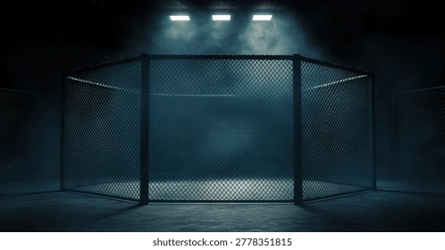
04
渲染效果与学习体会
游戏视觉效果展示与项目开发心得

Slide 18
Control Rig Hit Reaction Correction
Control Rig 受伤动画实时修正
Control Rig Solution
Control Rig: UE5实时动画控制系统,运行时通过控制点动态调整骨骼变换
Hit Reaction Problem: 传统受击动画朝向可能与攻击来源方向不匹配
Direction Correction: 获取DamageCauser位置,计算攻击方向向量
Dynamic Orientation: 根据攻击方向实时调整Root或Spine骨骼旋转
Physical Feedback: 结合Physical Animation,受击时驱动骨骼物理摆动
Technical Details
Rig Graph: 创建受伤修正Rig,添加Bone节点和Transform控制点
Angle Calculation: LookAtRotation指向攻击来源,限制最大修正角度60度
Smooth Transition: InterpTo/Spring插值避免修正跳变,实现自然转向
Blend Weight: 动画蓝图中设置Control Rig权重与原始动画混合
Multi-tier Adaptation: 轻击仅上半身晃动,重击全身击退+倒地,不同Rig强度
01 Project Overview | 02 Tech Architecture | 03 Core Algorithms | 04 Rendering | 05 Animation & Interaction
18

Slide 19
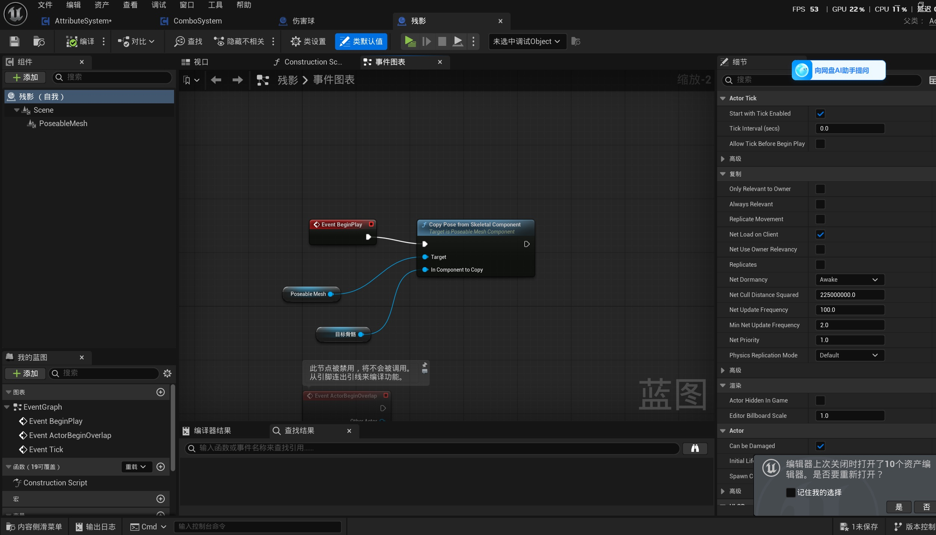
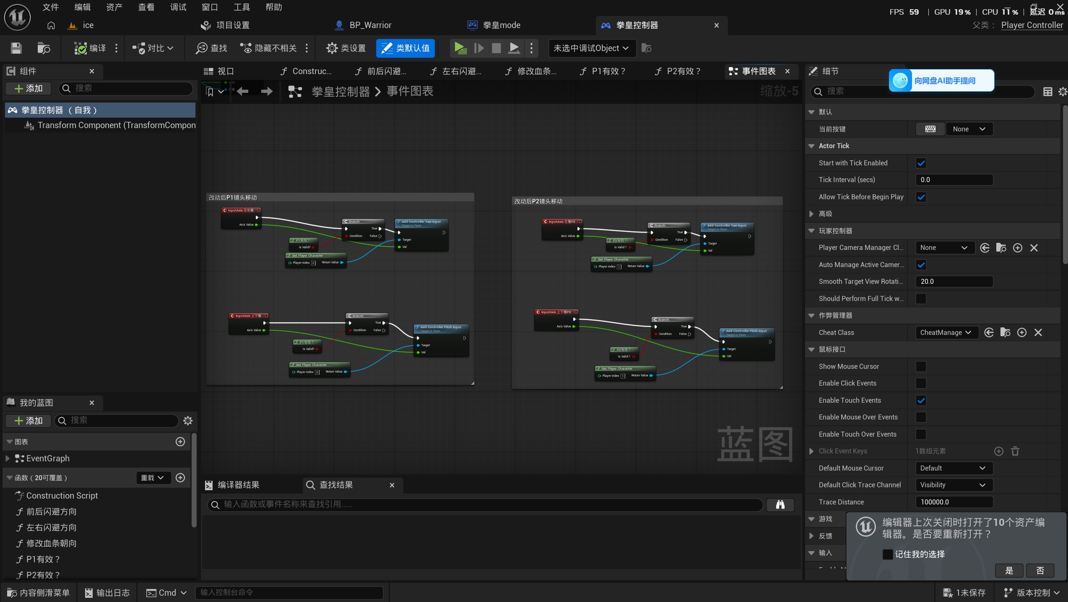
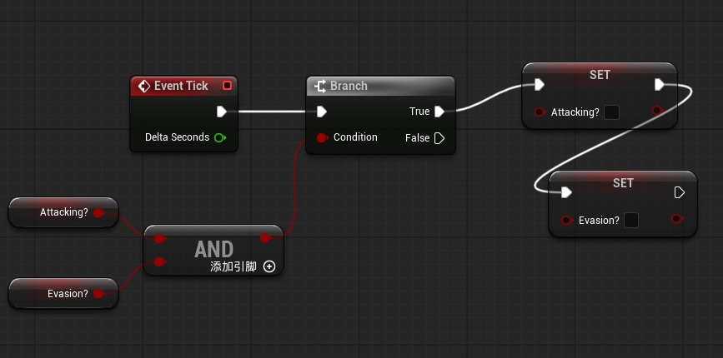
渲染效果展示与学习体会
视觉效果展示
残影拖尾效果
爆气能量特效
双镜头跟随系统
通过PoseableMesh复制骨骼组件姿势，在角色高速移动时生成拖尾残影，增强视觉冲击力
通过材质参数动态调整与粒子系统配合，实现MP消耗时的能量爆发视觉效果
SpringArm+Camera组件分别为P1/P2提供独立镜头控制，确保对战双方视角清晰
残影蓝图 — PoseableMesh骨骼复制
双镜头控制系统
攻击状态检测逻辑
学习体会
1. 蓝图可视化编程大幅提升了原型开发效率，事件驱动模型非常适合游戏逻辑表达 2. 组件化设计（ActorComponent）实现了属性/连招/伤害的解耦，便于独立调试和复用
3. 双玩家输入管理需要注意输入映射的独立性和优先级处理 4. 游戏开发是系统工程，需要协调动画、音效、UI、物理等多方面的资源配合
01 项目概述 | 02 技术架构 | 03 核心算法 | 04 渲染与体会
16

Slide 20
感谢观看
虚幻引擎双人对打游戏项目
基于蓝图可视化编程的格斗游戏开发实践
UE5 Blueprint | Fighting Game | Phong Lighting | BVH Acceleration

